Slide 1
Wireless Security
张涛

Slide 2
无线网络的安全性
无线安全问题
关于安全的一般性话题
分层次的安全性解决方案
无线网络中的安全性解决方案
  WLANs: WEP
Dr. Xinbing Wang

Slide 3

无线安全
无线安全似乎遵循着通常的“渗透与补丁” 路线。
  早期的无线安全几乎只聚焦在密码学和安全传输上。
  有线等效保密协议(WEP) , 例如内建于802.11b的加密系统, 完全是漏洞百出，只能提供非常有限的安全性。
    讨论: 这比一无所有更糟吗?
  误解: 依赖于密码学– “ magic crypto fairy dust”。
  安全性的衡量必须贯穿于无线软件开发的生命周期。
  局限： 设备更小，通信速度更慢，顾客需求更多
Dr. Xinbing Wang

Slide 4
无线网络攻击
一般性的攻击
  被动攻击是指在传输中固有的窃听或窥视。
    信息内容泄露
    流量分析
  主动攻击包括篡改数据或创造欺骗性的数据流
    伪装: 一个实体假装成另外一个(例如重放认证)
    重放: 被动捕获一个数据单元及其后的中继，以建立授权外的连接
    修改: 改变/延迟/记录信息以产生未授权的结果
    拒绝服务: 暂时阻止正常用途的通信。
Dr. Xinbing Wang

Slide 5
无线网络攻击(2)
服务中断
  系统资源被破坏或无法使用
篡改: 针对系统完整性的攻击。
  不仅能获得网络的访问权限，也能改变程序的任务。
伪造: 针对认证的攻击
  植入伪造的对象
拦截: 针对保密性的攻击
  如同窃听: 拥有适当收发设备的人可以窃取数据。
  在大多数无线网络中, 连接层的加密通过MAC实体完成。
Dr. Xinbing Wang

Slide 6
无线网络攻击(3)
堵塞: 由于非法流量占据了频带，合法的流量不能抵达客户端或接入点。
  降低信号总强度可以轻易实现这一点。
客户端-客户端攻击 : 使用TCP/IP的无线客户端和有线客户端有着同样的弱点。
针对加密的攻击: IEEE 802.11b 使用有线等效保密(WEP) 协议，该协议已证实是有漏洞的。
错误配置: 为了便捷迅速的进行部署，许多无线接入点使用了不安全的配置。
  这些接入点被未授权用户或黑客接入的风险很高。
Dr. Xinbing Wang

Slide 7
无线网络攻击(4)
针对接入点密码的暴力攻击: 大多数接入点使用的密码或密钥十分简单，并且由所有无线客户端所共享。
  定期变换
  离开使用区域的客户端无效化
  管理大量的接入点和客户端，以便是安保系统更复杂。
植入式攻击
  不遵循安保步骤，安装未认证设备
  一些公司可能不知道它的某些员工在网络中部署了无线设备。
  攻击行为可能未经授权而连接了一部掌上电脑，进而能够接入整个互联网。
Dr. Xinbing Wang

Slide 8
安全原理
认证 (真/假)
  用户，处理器，或者硬件组件能够按照系统中其他人所声称的样子来识别他们，反之亦然。
  会有人愿意牺牲精准认证的功能吗？
访问控制与授权
  能够控制进程或组件所代表或控制的所有资源。
  与认证联系紧密。这项服务要求用户提供认证信息来检验他是否有权限使用服务，由此提供访问控制功能。即使对于终端来说也是如此，例如手机、笔记本电脑的锁定特性。
Dr. Xinbing Wang

Slide 9
安全原理(续)
认证
访问控制与授权
不可抵赖性
  用户或进程的行为可被辨别，并由其负责，以免其之后否认这些行为。
隐私与保密
  保护信息免于未授权的泄露
  微妙而富有争议( 匿名并保密)
  加密术、隐写术、数字水印
完整性
  检验接收到的信息是否未被篡改。 (通常认为是理所当然的)
审查: 复查各项活动以确认对于给定实体的操作是合适的。
Dr. Xinbing Wang

Slide 10
物理层安全性
为无线窃听防护提供信号扰码。
现有的技术把比特率分裂为被称为广播帧的小碎片，然后基于扰码技术应用于某些频率
广播帧在拓展频谱中传播，在其中每个碎片被一个只有对应设备和基站才知道的数字码所标识。
其他设备无法接收传输信号。
例子: CDMA 网络安全性。每一次连接都有数十亿编码组合可供使用。
Dr. Xinbing Wang
Notes:
首先，
需要捕捉到通信信号。
在空间中充满了各种各样的无线电波，用户手机信号就混杂在其中。由于CDMA系统采用扩频技术，经过扩频以后的有用信号的频谱被大大地展宽了，用户信号隐蔽在互不相关的信号中，
要想捕捉到这一有用信号非常困难。
其次，
窃听器必须锁定手机用户通信的信号，继而才能分析和破解信息。
而CDMA采用快速切换功率控制技术，即便是窃听设备捕捉到了用户手机信号，也不能锁定快速功率切换下的有用信号。
第三，
需要破解用户信息编码。
而CDMA采用伪随机码技术，用长达42 位的伪随机码来标识区分用户，每次通话都有4.4万亿种可能的排列，窃听器很难破译出CDMA 的编码。

Slide 11
数据连接与网络层
一些协议，如蜂窝数字式分组数据交换网络协议 (CDPD) 和GSM, 在这些层级提供了一些数据保密性。
CDPD在传输前对每段数据应用加密算法。
GSM使用客户识别模块(SIM卡)来存储一个对称密钥，该密钥只为移动设备和运营商的认证中心所知。
TDMA在传输前对认证和帧加密都应用密钥。
Dr. Xinbing Wang

Slide 12
互联网协议安全性(IPSec)
它是一个基于网络层安全协议的开放标准。
它明确了流量保护的方式和传输的对象。
  封装安全载荷协议(ESP)
    数据来源认证、数据完整性、中继保护和数据保密性。
  认证头协议 (AH)
    数据来源认证、数据完整性、中继保护。
Dr. Xinbing Wang

Slide 13
传输层安全性
安全套接层(SSL)广泛应用在网络应用中，以保护TCP/IP连接。
  公钥算法(RSA)为批量加密交换一个会话密钥(RC4和其他算法)
  为会话的建立、恢复和终止阐发会话/连接的管理协议
  为高带宽连接而设计；对于高时延网络而言并非最优
  SSL并不十分适合无线应用
无线安全传输层(WTLS) –WAP协议的一部分
  作为有安全性缺陷的802.11b的替代品而被开发出来
  工作方式：通过执行客户端和服务端认证，来确认发送者的身份及其消息。
  加密数据以保持信息保密，并在数据到达后检查其完整性。
Dr. Xinbing Wang

Slide 14
应用层安全性
应用程序指定用户认证信息
用户ID及密码
质询-响应式认证协议
生物识别: 利用信息特征来识别人体
信息完整性
利用共享机密和一些消息的具体数据的哈希来生成唯一的MAC(MD5)
应用层加密；RC5，3DES，等等
基于不可抵赖性和认证过程的应用层数字签名
Dr. Xinbing Wang

Slide 15
安全协议的层级分类
层级 | 安全协议
MAC层 | WEP , 802.1x
网络层 | IPSEC
传输层 | EAP TLS, SSL
应用层 | RADIUS
Dr. Xinbing Wang

Slide 16
无线网络的安全性
无线安全问题
关于安全的一般性话题
分层次的安全性解决方案
无线网络中的安全性解决方案
  UMTS中的安全性
  移动IP网络中的安全性
  WLANs: WEP
移动自组网的安全AODV协议
Dr. Xinbing Wang

Slide 17
UMTS安全性目标
确保用户生成的信息得到充分保护以免于误用、滥用。
确保服务器网络和内网提供的资源和服务得到充分保护以免于误用或滥用。
保证安全特性充分标准化，进而保证不同服务网络之间世界范围内的通用性、漫游性，同时保证安全特性与世界级可用性相适应。
保证为用户和服务商提供的安保等级强于同期的固定及移动网络。
Dr. Xinbing Wang

Slide 18
UMTS安全性的新特性
用户身份保密性: 这隐藏了用户的永久身份和当前位置。
用户不可追踪性，通过使骇客难以推断用户所使用的服务，来保护用户的完整性。
用户认证被用来保证网络只对授权用户开放。
网络认证: 用户验证网络的的方式。这项全新的特征消除了无钱频道被入侵者劫持的危险。
数据与信令保密性: 信令和用户数据的加密。
数据与信令完整性: 数据和信令不仅被加密，也免于重放攻击和篡改。通过为网络认证提供统一的序列码和为添加在数据和信号帧中认证码进行加密，可实现这种完整性。
Dr. Xinbing Wang

Slide 19
UMTS安全结构
USIM: UMTS客户识别模块
AKA:认证与密钥协商协议
DC: 数据和信令的保密性
DI: 信令而非数据的完整性
UIC: 用户身份保密性
SN: 服务网络是代表HLR/AuC的对应物
UE
RNC
VLR/
SGSN
HLR
USIM
UIC^{UE}
UIC^{SN}
AKA^{USIM}
AKA^{SN}
AKA^{HLR}
DC^{UE}
DC^{RNC}
DI^{UE}
DI^{RNC}
Dr. Xinbing Wang

Slide 20
UMTS安全结构(2)
TS 133102v4.5.0 ，2002年12月
(IV)
应用层
用户应用
供应商应用
(I)
本地层/
服务层
(III)
(I)
USIM
HE
(II)
MS
(I)
(I)
ME
(I)
SN
传输层
AN
HE: 本地环境 ME: 移动设备 USIM: 用户身份识别模块
AN: 接入网络 SN: 服务网络 MS: 移动基站
(I): 网络接入安全性 (III): 用户域安全性
(II): 用户域安全性 (IV): 应用安全性
Dr. Xinbing Wang

Slide 21
UMTS安全结构(3)
1.终端安全性: 它保证饿了对于指定终端的受控访问。它由两部分组成，分别是用户/USIM认证过程（例如PIN码），以及锁定来自某一终端的非期望USIM的能力。
2. 网络安全性有关于保护通过UMTS线缆部分的信令和数据，这对于漫游用户而言十分重要。
3. UMTS的可见属性包含一系列特性包含一系列特性,这些特性使得用户有可能发现某个安全特性是否生效; 例如,是否使用加密. 可配制性允许用户决定服务的使用和供给是否依赖于某个安全特性、拒绝接入的未加密呼叫或者拒绝某个加密算法的使用。
4. 网络访问安全性, 覆盖范围最大的安全领域，有着数个特性。
Dr. Xinbing Wang

Slide 22
有AAA拓展协议的MIP协议
S. Glass, T. Hiller, S. Jacobs and C. Perkins ，2000年10月， RFC 2977
A. MIP基础结构 B. MIP强化结构
本地域名
内部域名
本地域名
内部域名
AAAL
AAAH
AAAL
AAAB
AAAH
MN
FA
HA
MN
FA
HA
FA: 外部代理 HA: 内部代理 MN: 移动节点
AAAL: 本地 AAA 服务器 AAAH: 内部 AAA 服务器 : 安全性联系
Dr. Xinbing Wang
Notes:
AAA server: authentication, authorization, accounting

Slide 23
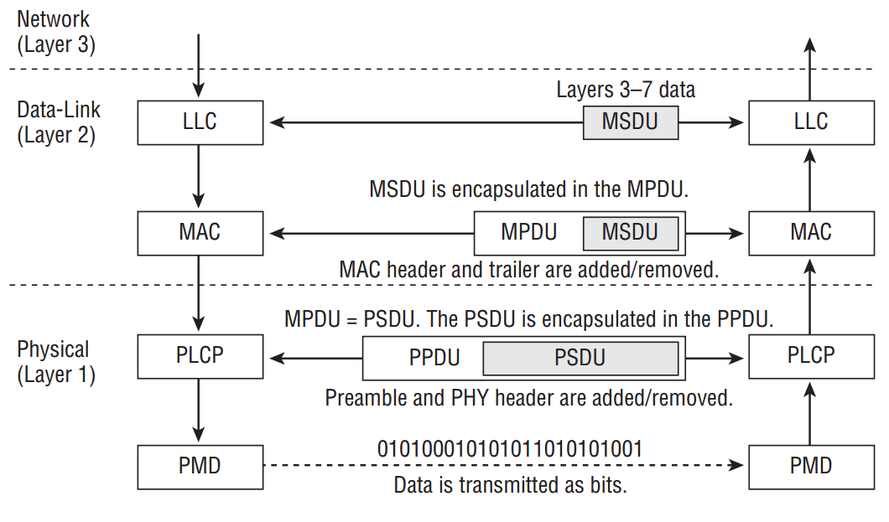
802.11回顾
Dr. Xinbing Wang
Notes:
MSDU：MAC服务数据单元；MPDU(MAC Protocol Data Unit): MAC协议数据单元。
在无线网络安全中，MSDU是Ethernet报文，经过添加完整性校验、分帧、省电模式下报文缓存、加密、序列号赋值、CRC校验、MAC头之后成为MPDU，MPDU就是 指的经过802.11协议封装过的数据帧。
所以对于没有MSDU的无线帧是不用加密的，比如管理帧只携带layer 2的信息，不需要加密；控制帧只有头部和尾部，不需要加密；空帧没有数据域（但有特定的功能），也不需要加密； 总之，需要加密的帧，往往是数据帧。

Slide 24
WLAN:有线等效保密协议
（WEP、Wireless Equivalent Privacy）
如其名, WEP目的是提供有有线局域网等价的保密等级。
使用了WEP算法
  保护无线网络免遭窃听
  阻止对无线网络的未授权访问
WEP 依赖于一套在无线设备与接入点之间共享的默认密钥。
  拥有正确秘钥的客户端能和无线网络中的任何接入点进行通信；没有秘钥的话，链接层的连接请求就会被拒绝。
  如果如此配置，无线设备和接入点也会在传输数据前进行加密，同时进行一次完整性检查以免数据包在传输中未被篡改。
Dr. Xinbing Wang

Slide 25
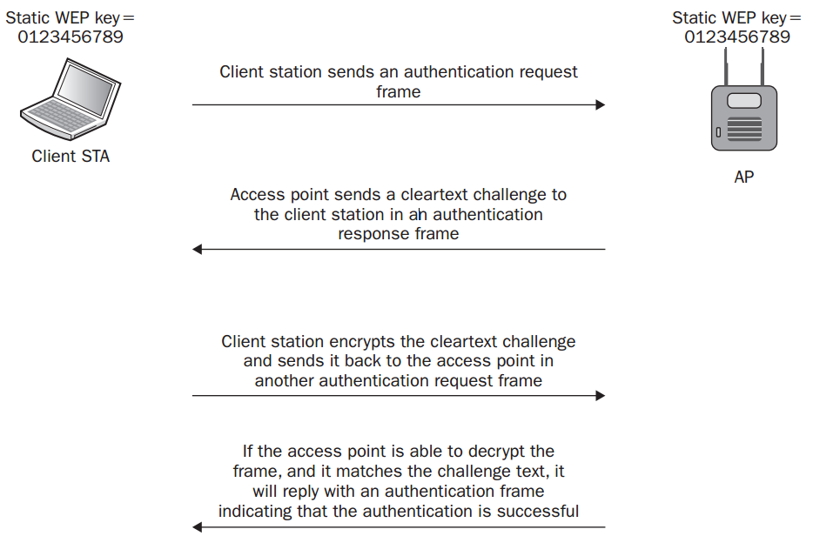
有线等效保密（WEP）协议(2)
共享秘钥认证是通过4个认证帧的交互来完成的
  STA首先发送一个Authentication request给AP
  然后AP会给STA回复一个挑战明文
  接着STA使用秘钥对这个明文进行加密并发送给AP，最后AP对其进行解密
  如果能够解密成功并且明文一致则表示认证成功并回复。
Dr. Xinbing Wang
Notes:
共享秘钥认证：STA和AP都有配置静态的WEP秘钥，因此认证的目的就是确认两者使用的秘钥是否一致
流加密系统：
请求802.11服务的基站发送一个认证帧给另一个基站。
当基站收到一个初始认证帧时，该站点会回复一个包含128个8位组质询文本的认证帧。
请求的基站把质询文本复制到一个认证帧中，并使用WEP服务和共享秘钥进行加密，然后把该帧发送给应答的基站。
接收站点使用相同的密钥解码质询文本，并与早先发送的质询文本进行比对。如果匹配，接收的基站就会回复一个认证许可。否则就会发送一个未认证提示。

Slide 26
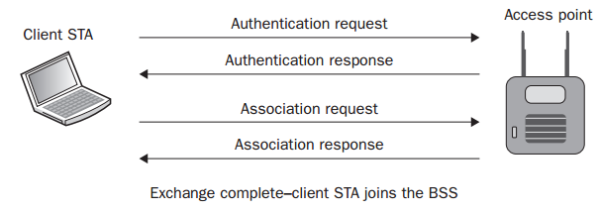
有线等效保密（WEP）协议(3)
开放系统认证是不需要确认STA的任何信息，它只是和AP进行一个招呼式的交互，这个过程中并没有交互身份信息，所以也可以认为是一个空加密
  目的：双方都认为应该在后面使用更安全的加密方式，在这里只是先打个招呼，STA先进来，我们慢慢坐下核对信息。所以STA发送的第一个Authentication报文只要表面自己使用的开放系统认证就好了，AP自然会给予successful答复，接着后面顺利完成关联。
Dr. Xinbing Wang
Notes:
共享秘钥认证：STA和AP都有配置静态的WEP秘钥，因此认证的目的就是确认两者使用的秘钥是否一致
流加密系统：
请求802.11服务的基站发送一个认证帧给另一个基站。
当基站收到一个初始认证帧时，该站点会回复一个包含128个8位组质询文本的认证帧。
请求的基站把质询文本复制到一个认证帧中，并使用WEP服务和共享秘钥进行加密，然后把该帧发送给应答的基站。
接收站点使用相同的密钥解码质询文本，并与早先发送的质询文本进行比对。如果匹配，接收的基站就会回复一个认证许可。否则就会发送一个未认证提示。

Slide 27
有线等效保密（WEP）协议(3)
破解无线局域网的方式
  使用特殊设备来捕获空中传输的信息位、解码并读取邮件、文件或金融交易的内容。
  这未必需要网络ID，因为监听设备不必和无线局域网建立连接。
  当信息在空中传播时，会被设备被动监听到。
  然而这种处理确实需要合适的监听设备来正确解调所接收到的扩频信号。
Dr. Xinbing Wang

Slide 28
WEP定义
WEP是一个Layer 2的加密方法，它使用的是RC4流加密。有一个数据完整性校验操作，也就是Integrity Check Value (ICV)，这个值是通过计算为加密的数据域（MSDU）而来的。
Dr. Xinbing Wang

Slide 29
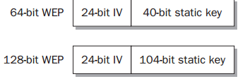
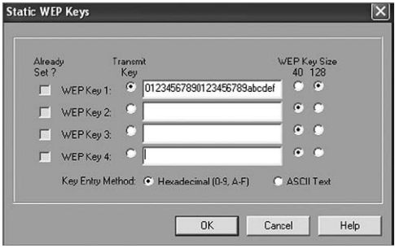
WEP版本
802.11标准定义了两个WEP版本：
  WEP-40：支持64bit
  WEP-104：支持128bit加密
Dr. Xinbing Wang
Notes:
40和104都是从64与128减24得来的，这24位叫初始化向量Initialization Vector (IV)，注意和ICV进行区分。
40和104则是指静态秘钥的bit长度，也就是说WEP-40支持输入10 hex characters or 5 ASCII characters，WEP-104支持输入26 hex characters or 13 ASCII characters:
一般来说，WEP支持4个key，使用时从中选一个进行加密。

Slide 30
认证帧
基于RSA RC4 (流加密) 算法, 这项简单的WEP算法有如下属性
  相当强大: 暴力攻击难以奏效，因为每一帧都都用一个初始化向量进行发送，这会使得每一帧中伪随机数发生器 (PRNG) 都被重启。
  自我同步: 如同在任意局域网中，无线基站会在数据包可能丢失的无连接环境中工作。WEP算法会在每一个消息处重新同步。
Dr. Xinbing Wang

Slide 31
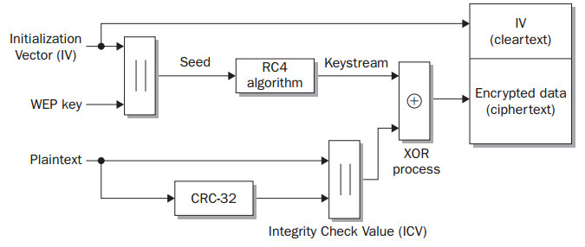
WEP加密过程
WEP加密过程
（1） IV是动态生成的24bit随机数，标准没有指定应该怎么生成，而且在数据帧中以明文的方式进行发送，它和key结合生成随机种子（seed），然后运用CR4算法生成秘钥流（keystream）。
（2）对需要加密的明文进行CRC-32运算，生成 ICV（32位），然后将这个 ICV 追加到 plaintext的后面。
（3）将尾部有 ICV的plaintext 与密码流进行异或运算，得到加密数据。
（4）将 IV 添加到加密数据的前面，进行传送。
Dr. Xinbing Wang

Slide 32
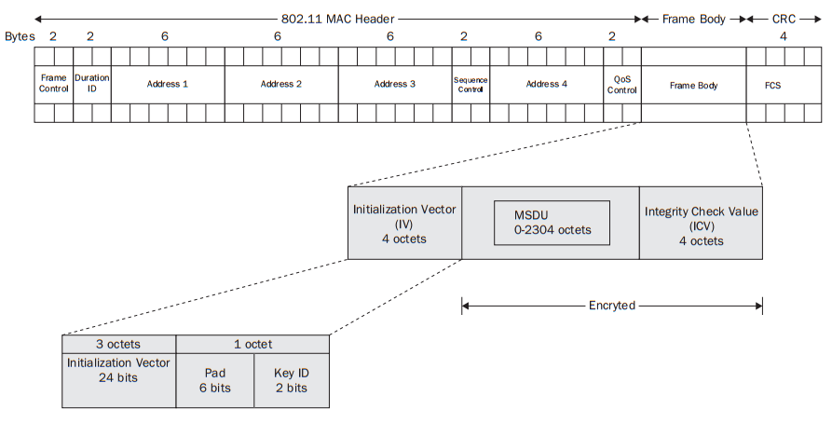
数据帧MPDU格式
数据帧MPDU 格式
IV + MSDU + ICV
Dr. Xinbing Wang
Notes:
IV一共是4个字节，前3个字节是24bit的初始化向量，后面6bit暂时预留空白没用，最后两个bit用来指定使用哪个key，我们前面有提到过，WEP可以配置4个KEY。
MSDU和ICV是被加密的，在解密的时候，需要检验ICV是否一致

Slide 33
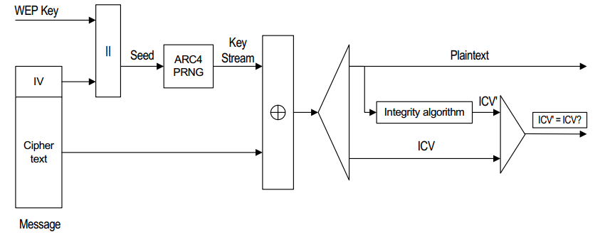
WEP解密过程
WEP解密过程
（1） IV和key结合生成随机种子（seed），然后运用CR4算法生成秘钥流（keystream）。
（2）将keystream和加密数据进行异或，得到 plaintext 和 ICV。
（3）根据解密后得到的 plaintext 再计算一个 ICV 和包中的 ICV进行比较，判断是否相等，这也算是一个可靠性的保证。
Dr. Xinbing Wang

Slide 34
使用WEP
IEEE 802.11 中明确了两种使用WEP的方法。
  基站或接入点可以解密由任意四个秘钥（通过窗口提供）加密的数据包。
  使用秘钥映射表，表中每个独特的MAC地址都有单独的秘钥。
    为每个客户端使用单独的秘钥，在被发现时能减轻所受的加密攻击。
    缺陷在于这些秘钥需要在每台设备或接入点上手动配置。
Dr. Xinbing Wang

Slide 35
WEP的安全问题 - (1)密钥重复
RC4流密码算法：IV & key
假设明文为：P1、P2，并采用相同密钥种子
则：
C1 = P1⊕RC4{IV, key}, C2 = P2⊕RC4{IV, key}
并且
C1 ⊕ C2 = P1⊕RC4{IV, key}⊕P2⊕RC4{IV, key}
= P1 ⊕ P2
->攻击1：知道两段密文和其中一段明文 P2 = C1 ⊕ C2 ⊕ P1
->攻击2：知道两段密文，可得到两段明文的异或，结合字典攻击，可猜测P1和P2，并通过CRC32校验。
Dr. Xinbing Wang
Notes:
加密密钥流被重复使用了，此时两段密文的异或值等于两段明文的异或值。

Slide 36
WEP的安全问题 - (2)IV重用
密钥序列：IV & key（key静态不变）
->两个使用相同IV的数据包，其密钥必然相同。
IV 24位，16777216个值。
例：对于802.11b的AP，以11Mbps速率通信，若发送长度为1500字节的数据包，则循环一遍向量空间需要：
11Mbps/（1500bytes/包*8bit/byte）=961.2包
16777216/961.2 =17454s =4.85hours
Dr. Xinbing Wang
Notes:
密钥的改变就有IV决定。
截获两个或者更多的相同密钥的迦密宝，就可以统计攻击以恢复明文。
很多小于1500字节，平均冲突时间小于6小时，攻击者6小时之内可以收到使用相同密钥的两个加密包。
同时，IV以明文传递，可用来判断哪些IV发生发生冲突。构造解密表，发起字典攻击。
得知一些加密包的明文，便可用于所有使用相同IV的其他数据包的解密，构造IV和密钥的对应表。

Slide 37
WEP的安全问题 - (3)CRC校验问题
CRC-32：保障消息完整性
流程：
-发送方：计算明文CRC校验值，合并明文和校验值后发出。
-接收方：解密出明文及其CRC校验值后，验证结果。
问题：CRC校验值由明文决定，且是线性函数；并且RC4也是线性函数。
CRC32(x ⊕ y)= CRC32(x)⊕ CRC32(y)；RC4(x ⊕ y)= RC4 (x)⊕ RC4 (y)
RC4(CRC32(x ⊕ y))= RC4 (CRC32(x))⊕ RC4 (CRC32(y))
则：
RC4{p⊕x, CRC32(p ⊕ x)}=RC4{p, CRC32(p)} ⊕RC4{x, CRC32(x)}
明文值p与某一任意的x相异或以后在使用WEP加密，得到的密文值等于明文在未与x异或前加密得到的密文值再与x相异或，加密的CRC32校验值等于原先明文的校验值经过加密后再与x的CRC32校验值相异或。
Dr. Xinbing Wang
Notes:
明文值p与某一任意的x相异或以后在使用WEP加密，得到的密文值等于明文在未与X异或前加密得到的密文值再与x相异或，加密的CRC32校验值等于原先铭文的校验值经过加密后再与x的CRC32校验值相异或。
攻击者可以随意更改WEP密文。篡改后的数据可以通过CRC校验，因此接收者无法察觉。因此攻击者可以任意篡改数据。
密码学：避免线性运算，使用SHA-1或者MD5之类的杂凑函数。

Slide 38
WEP的安全问题 - (4)密钥管理问题
WEP使用共享密钥方式进行数据加密和身份认证。
协议中没有规定：密钥分发方式；泄露后如何更改；密钥更新；密钥备份；密钥恢复。
现实情况：用户口令生成密钥。共享多对密钥，通过密钥标识符域（Key IDbyte）来指定对当钱包加密使用的是哪一个密钥。网络中多个设备共享密钥不能很好隐藏，也增加了IV冲突的可能性。
Dr. Xinbing Wang

Slide 39
TKIP加密
Temporal Key Integrity Protocol 临时秘钥完整性协议
  解决WEP容易被破解提出的临时性协议
  非802.11推荐协议
  对802.11进行算法升级，实现平滑过渡
Dr. Xinbing Wang

Slide 40
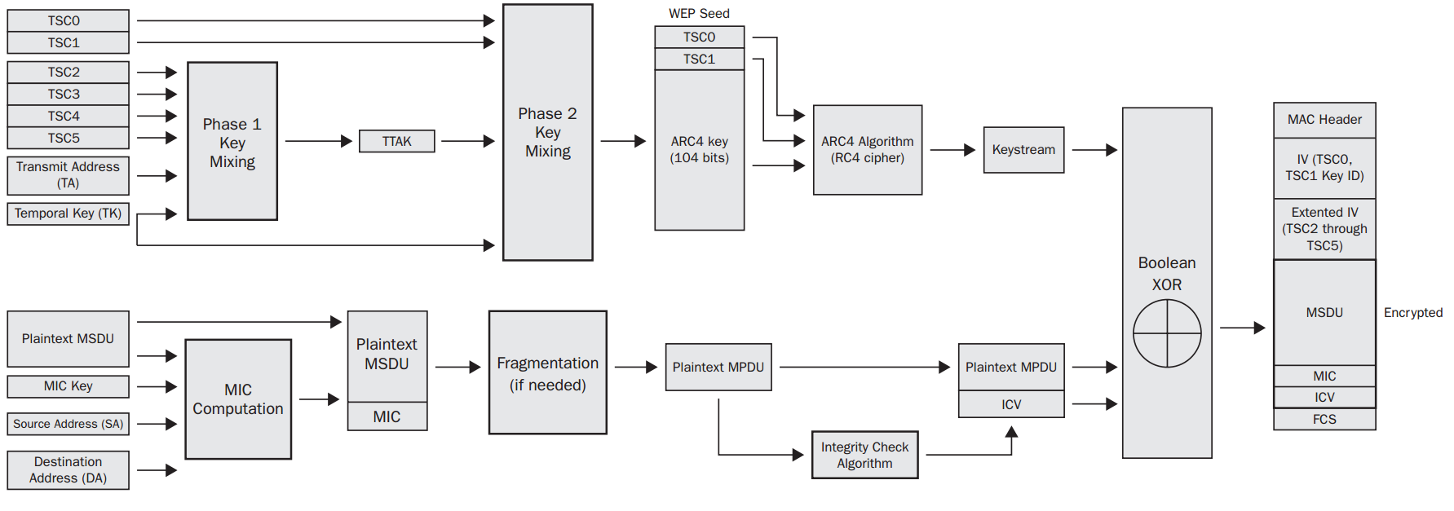
TKIP加密
TKIP加密流程
2
3
1
1、MIC（message integrity code，消息完整码）:通过 SA， DA，MIC key 和plaintext data计算而来。TKIP会将MIC追加到MSDU的后面，经过分片（若需要）、重组、校验进行可靠传输；
2、per-MPDU TKIP sequence counter (TSC) ：序列化MPDUs的发送；
3、密码混合功能：TK、TA、TSC合并生成一个WEP Seed。
Dr. Xinbing Wang

Slide 41
TKIP加密
TKIP加密流程（左侧改进部分）
1、TSC0-TSC5：TSC计数生成器，生成6字节的TSC序列号， TSCx（x：0-5）表示每个字节 ；
2、TK（temporal key）：由PTK派生出来，相当于WEP加密中的IV和key；
3、MIC Key：由TK中取出来的指定位，文档中规定具体的选取规则（128-191位或192-255位）。
4、4个MAC：
DA(destination address), SA(source address), RA(receiver address), TA(transmitter address)
Dr. Xinbing Wang

Slide 42
TKIP加密
TKIP执行流程
1、MIC是用来弥补WEP不能够抵御伪装攻击、位翻转攻击、分片攻击、重定向攻击和模仿攻击，注意区别MIC算法和MIC码。802.11标准定义了TKIP countermeasures程序
2、新MSDU’=MSDU+MIC
3、TKIP通过phase1和phase2两个key mixing阶段生成WEP seed
4、TKIP将上面得到的WEP IV和ARC4 key作为WEP seed通过ARC4算法生成keystream（请对照WEP加密）
5、keystream，Plaintext MPDU，ICV，IV（TSC０，TSC１ Key ID），extended IV， MIC进行异或计算生成最后用于发送的Encrypted MPDU
Dr. Xinbing Wang
Notes:
MIC算法是Michael算法的别名，MIC码是 message integrity code的缩写，两者不要混淆。

Slide 43
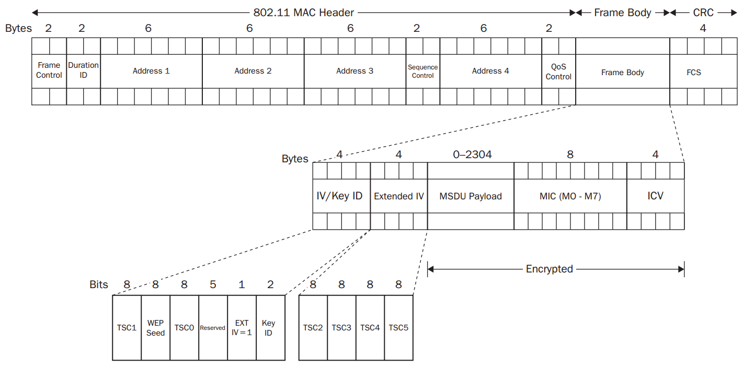
TKIP加密
TKIP帧结构
保留位
标识位
该帧主要由802.11 MAC Header（前32个字节）、Frame Body 和CRC三个部分构成，Frame Body部分主要由以下5部分组成：
继承而来，一般为0
（a）IV/Key ID； （b）Extended IV；（c）MSDU payload；（d）MIC；（e）ICV
Dr. Xinbing Wang
Notes:
MIC算法是Michael算法的别名，MIC码是 message integrity code的缩写，两者不要混淆。

Slide 44
TKIP加密
TKIP帧结构变化部分（Frame Body 和CRC）
保留位
标识位
继承而来，一般为0
1）IV/Key ID : 它的长度是4个字节，和WEP加密中的IV长度一样，但内容并不一样
TSC5是最高有效位，而TSC0是最低有效位
2）Extended IV： 它的长度4个字节，它是从48-bit TKIP sequence counter (TSC2 through TSC5)派生而来的；未加密。
3）MIC用于分片；4）ICV根据MPDU计算而来；5)后三个部分加密。
Dr. Xinbing Wang
Notes:
IV/Key ID : 它的长度是4个字节，和WEP加密中的IV长度一样，但是其中的内容并不一样，它的前三个字节分别是TSC1，WEP Seed和 TSC0 (TSCn后面分析)；最后一个字节分别由Reserved（5bit），EXT IV 1bit，Key ID 2bit； EXT IV是用来指定是否传送后面的Extended IV，对于WEP来说不需要这部分，所以设为0，对于TKIP加密来说，Extended IV是必须的，所必须设为1；Key ID需要根据帧封装的加密算法来设，它一般都是由MLMESETKEYS.request 原语完成，它是key index缩写，是从WEP继承而来的，在WEP中可以用于指定使用第几个key，但是在TKIP中一般设为0，在没有key mapping key时候，不能够使用<RA,TA> pair 来鉴别要用哪个key，这时会用到这个默认的key 0。TSC5是最高有效位，而TSC0是最低有效位，因为TSC0-TSC5是从6个字节长的TSC派生而来的（MSB是Most Significant Bit的缩写，最高有效位。在二进制数中，MSB是最高加权位。与十进制数字中最左边的一位类似。通常，MSB位于二进制数的最左侧，LSB位于二进制数的最右侧）。WEP Seed是(TSC1 | 0x20) & 0x7f的结果
Extended IV： 它的长度4个字节，它是从48-bit TKIP sequence counter (TSC2 through TSC5)派生而来的；从图中可以看出IV/Key ID和Extended IV字段都是没有加密的，我们也可将这两个字段一共8个字节看成TKIP的头部
接下来是加密的payload MSDU
MSDU后面是MIC，8个字节，当它追加到MSDU后面时，就成了MSDU的一部分，用于后面的MPDU分片
Frame Body的最后是Integrity Check Value （ICV），4个字节，它是通过计算整个MPDU而来的。MSDU upper-layer payload和 MIC及ICV一样，都有进行加密（7）帧的最后一部分是CRC，它是4个字节的FCS，它是通过计算全部的帧头和帧体部分得来的（calculated over all the fields of the header and frame body ）

Slide 45
TKIP加密
TKIP countermeasures：阻止暴力字典攻击
Logging：MIC的校验失败意味着一次主动的攻击，应该记录到log里面，那么管理员就可以跟踪这个现象
60 Second Shutdown： 如果在60s内有两次MIC校验失败，那么STA和AP都要等待60s后再接收TKIP帧
New Temporal Keys：如果有发现攻击现象，应该更新PTK和GTK
在验证MIC前，接收端首先需要校验MPDUs的FCS，ICV和TSC，如果其中有任何一个FCS，ICV或者TSC值小于或等于回复计数器中的值，都会被丢弃。这样就减少了不必要的MIC校验失败事件发生。
Dr. Xinbing Wang

Slide 46
CCMP加密
Counter Mode with Cipher-Block Chaining Message Authentication Code Protocol(CCMP)
计数器模式密码块链消息完整码协议
802.11i修正案中定义，用于取代TKIP和WEP加密
是WAP2指定的加密方式
使用AES块加密算法取代WEP和TKIP的RC4流算法
  使用的128bit的密钥和128bit的加密块
AES加密算法是和处理器相联系的，所以旧的设备中可以支持WEP和TKIP，但是不能支持CCMP/AES加密
Dr. Xinbing Wang

Slide 47
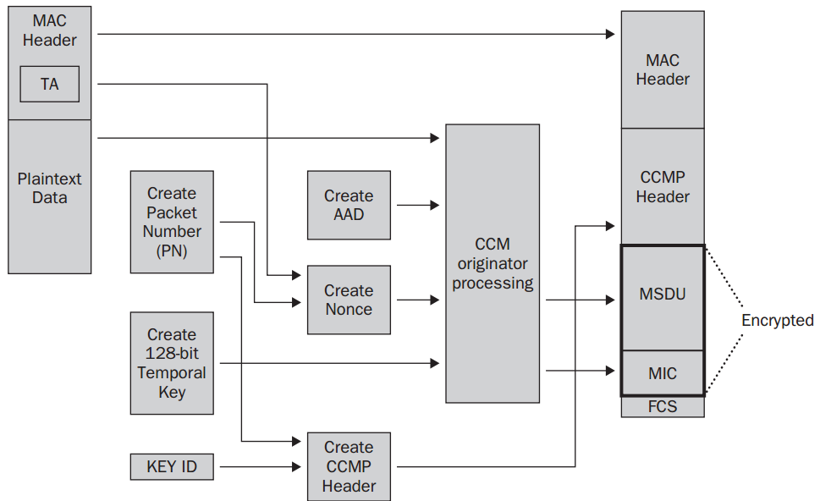
CCMP加密
CCMP加密过程（输入）
MAC header：802.11 MAC 头部
plaintext Data(MSDU):需要发送的playload
Dr. Xinbing Wang

Slide 48
CCMP加密
CCMP加密过程（输入）
AAD (Additional authentication data) ：由MPUD的头部构建而来的，它用于确保MAC头部的数据完整性，接收端会使用该字段检验MAC头部
PN: 长度128bit,它和TKIP中TSC（TKIP sequence number ）相似，它是每个帧的标识，而且它会随着帧的发送过程不断递增，防止回放和注入攻击
TK:和TKIP加密一样，CCMP也有一个128bit的TK，它可能是由SSID+passphase计算来的PTK（pairwise transient key ），也可能是GTK（group temporal key ），两者分别用于单播数据加密和组播数据加密
Key ID: 和TKPIP中的一样，用于指定加密用的key，注意：ID是index的缩写，一般设为0
Dr. Xinbing Wang
Notes:
Nonce:他是一个随机数，而且只生成一次，它一共长104bit，是由PN(packet number，48bit), Qos中的优先级字段（8bit）和TK(transmitter address , 48bit)这三个字段组合来的

Slide 49
CCMP加密
CCMP加密过程（输入）
AAD (Additional authentication data) ：由MPUD的头部构建而来的，它用于确保MAC头部的数据完整性，接收端会使用该字段检验MAC头部
Nonce: 随机数，只生成一次，它一共长104bit，是由PN(packet number，48bit), QoS中的优先级字段（8bit）和TK(transmitter address , 48bit)这三个字段组合来的
Dr. Xinbing Wang

Slide 50
CCMP加密
CCMP加密过程
1.每一个新的MPDU需要发送时，都会重新创建一个48bit的PN，如果是重传的MPDU，则使用原来发送MPDU的PN
Dr. Xinbing Wang
Notes:
每一个新的MPDU需要发送时，都会重新创建一个48bit的PN，如果是重传的MPDU，则使用原来发送MPDU的PN
使用MPDU的头部构建AAD，保障MAC Header的完整性，也确保了frame body的完整性，而且所有的MAC address（包括BSSID）都有受到保护；
由PN(packet number，48bit), Qos中的优先级字段（8bit）和TK(transmitter address , 48bit，Address 2)这三个字段组合生成一个Nonce
构建8个字节的8-octet CCMP 头部，这个头部由Key ID 和PN构成，PN有被分成6个字段。你会发现它和8个字节的TKIP头部很相似
使用temporal key, AAD, nonce, and MPDU data 作为输入和AES clock cipher 算法，生成8个字节的MIC和加密的MSDU
将CCMP头部追加到MAC头部后面，尾随的是加密的MSDU和加密的MIC。接下来的是FCS，它是通过计算全部的头部的帧体而来，也就是计算FSC字段前面的所有字段，没有CRC字段，或者说CRC字段被FCS字段给覆盖了

Slide 51
CCMP加密
CCMP加密过程
2.使用MPDU的头部构建AAD，保障MAC Header的完整性，也确保了frame body的完整性，而且所有的MAC address（包括BSSID）都有受到保护
Dr. Xinbing Wang
Notes:
每一个新的MPDU需要发送时，都会重新创建一个48bit的PN，如果是重传的MPDU，则使用原来发送MPDU的PN
使用MPDU的头部构建AAD，保障MAC Header的完整性，也确保了frame body的完整性，而且所有的MAC address（包括BSSID）都有受到保护；
由PN(packet number，48bit), Qos中的优先级字段（8bit）和TK(transmitter address , 48bit，Address 2)这三个字段组合生成一个Nonce
构建8个字节的8-octet CCMP 头部，这个头部由Key ID 和PN构成，PN有被分成6个字段。你会发现它和8个字节的TKIP头部很相似
使用temporal key, AAD, nonce, and MPDU data 作为输入和AES clock cipher 算法，生成8个字节的MIC和加密的MSDU
将CCMP头部追加到MAC头部后面，尾随的是加密的MSDU和加密的MIC。接下来的是FCS，它是通过计算全部的头部的帧体而来，也就是计算FSC字段前面的所有字段，没有CRC字段，或者说CRC字段被FCS字段给覆盖了

Slide 52
CCMP加密
CCMP加密过程
3.由PN(packet number，48bit), QoS中的优先级字段（8bit）和TK(transmitter address , 48bit，Address 2)这三个字段组合生成一个Nonce
Dr. Xinbing Wang
Notes:
每一个新的MPDU需要发送时，都会重新创建一个48bit的PN，如果是重传的MPDU，则使用原来发送MPDU的PN
使用MPDU的头部构建AAD，保障MAC Header的完整性，也确保了frame body的完整性，而且所有的MAC address（包括BSSID）都有受到保护；
由PN(packet number，48bit), Qos中的优先级字段（8bit）和TK(transmitter address , 48bit，Address 2)这三个字段组合生成一个Nonce
构建8个字节的8-octet CCMP 头部，这个头部由Key ID 和PN构成，PN有被分成6个字段。你会发现它和8个字节的TKIP头部很相似
使用temporal key, AAD, nonce, and MPDU data 作为输入和AES clock cipher 算法，生成8个字节的MIC和加密的MSDU
将CCMP头部追加到MAC头部后面，尾随的是加密的MSDU和加密的MIC。接下来的是FCS，它是通过计算全部的头部的帧体而来，也就是计算FSC字段前面的所有字段，没有CRC字段，或者说CRC字段被FCS字段给覆盖了

Slide 53
CCMP加密
CCMP加密过程
4.构建8个字节的8-octet CCMP 头部，这个头部由Key ID 和PN构成
Dr. Xinbing Wang
Notes:
每一个新的MPDU需要发送时，都会重新创建一个48bit的PN，如果是重传的MPDU，则使用原来发送MPDU的PN
使用MPDU的头部构建AAD，保障MAC Header的完整性，也确保了frame body的完整性，而且所有的MAC address（包括BSSID）都有受到保护；
由PN(packet number，48bit), Qos中的优先级字段（8bit）和TK(transmitter address , 48bit，Address 2)这三个字段组合生成一个Nonce
构建8个字节的8-octet CCMP 头部，这个头部由Key ID 和PN构成，PN有被分成6个字段。你会发现它和8个字节的TKIP头部很相似
使用temporal key, AAD, nonce, and MPDU data 作为输入和AES clock cipher 算法，生成8个字节的MIC和加密的MSDU
将CCMP头部追加到MAC头部后面，尾随的是加密的MSDU和加密的MIC。接下来的是FCS，它是通过计算全部的头部的帧体而来，也就是计算FSC字段前面的所有字段，没有CRC字段，或者说CRC字段被FCS字段给覆盖了

Slide 54
CCMP加密
CCMP加密过程
5.使用temporal key, AAD, nonce, and MPDU data 作为输入和AES clock cipher 算法，生成8个字节的MIC和加密的MSDU
Dr. Xinbing Wang
Notes:
每一个新的MPDU需要发送时，都会重新创建一个48bit的PN，如果是重传的MPDU，则使用原来发送MPDU的PN
使用MPDU的头部构建AAD，保障MAC Header的完整性，也确保了frame body的完整性，而且所有的MAC address（包括BSSID）都有受到保护；
由PN(packet number，48bit), Qos中的优先级字段（8bit）和TK(transmitter address , 48bit，Address 2)这三个字段组合生成一个Nonce
构建8个字节的8-octet CCMP 头部，这个头部由Key ID 和PN构成，PN有被分成6个字段。你会发现它和8个字节的TKIP头部很相似
使用temporal key, AAD, nonce, and MPDU data 作为输入和AES clock cipher 算法，生成8个字节的MIC和加密的MSDU
将CCMP头部追加到MAC头部后面，尾随的是加密的MSDU和加密的MIC。接下来的是FCS，它是通过计算全部的头部的帧体而来，也就是计算FSC字段前面的所有字段，没有CRC字段，或者说CRC字段被FCS字段给覆盖了

Slide 55
CCMP加密
CCMP加密过程
6.将CCMP头部追加到MAC头部后面，尾随的是加密的MSDU和加密的MIC。接下来的是FCS，它是通过计算全部的头部的帧体而来，也就是计算FSC字段前面的所有字段，没有CRC字段，或者说CRC字段被FCS字段给覆盖了
Dr. Xinbing Wang
Notes:
每一个新的MPDU需要发送时，都会重新创建一个48bit的PN，如果是重传的MPDU，则使用原来发送MPDU的PN
使用MPDU的头部构建AAD，保障MAC Header的完整性，也确保了frame body的完整性，而且所有的MAC address（包括BSSID）都有受到保护；
由PN(packet number，48bit), Qos中的优先级字段（8bit）和TK(transmitter address , 48bit，Address 2)这三个字段组合生成一个Nonce
构建8个字节的8-octet CCMP 头部，这个头部由Key ID 和PN构成，PN有被分成6个字段。你会发现它和8个字节的TKIP头部很相似
使用temporal key, AAD, nonce, and MPDU data 作为输入和AES clock cipher 算法，生成8个字节的MIC和加密的MSDU
将CCMP头部追加到MAC头部后面，尾随的是加密的MSDU和加密的MIC。接下来的是FCS，它是通过计算全部的头部的帧体而来，也就是计算FSC字段前面的所有字段，没有CRC字段，或者说CRC字段被FCS字段给覆盖了

